Slide 1

МБДОУ ДЕТСКИЙ САД «ОДУВАНЧИК» С. АСЫМА
ТЕМА САМООБРАЗОВАНИЯ:
Формирование элементарных математических представлений
с помощью интерактивных игр в старшей группе ДОУ
Выполнила: Воспитатель высшей категории
Андреева М.В.

Slide 2
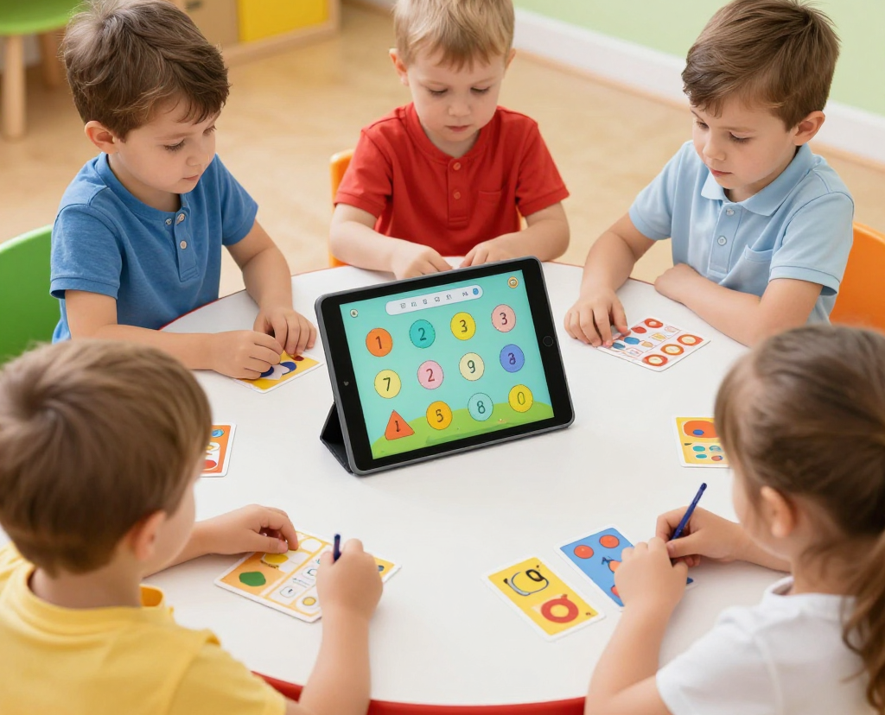
Актуальность темы самообразования
Самообразование педагога способствует внедрению инновационных методов, таких как формирование математических навыков у дошкольников через интерактивные игры.
Интерактивные игры повышают мотивацию детей к обучению математике и улучшают усвоение базовых понятий.
Самообразование позволяет педагогам углубить профессиональные знания и адаптировать современные технологии в образовательном процессе.

Slide 3
Цель и задачи формирования математических представлений
ЗАДАЧИ
изучить возможности интерактивной доски и найти им применение на занятиях по ФЭМП;
повысить собственный уровень знаний путём изучения необходимой литературы по теме самообразования.
научиться создавать собственные авторские, интерактивные игры.
оценить эффективность системы работы с детьми, обобщить достигнутые результаты
распространить педагогический опыт среди коллег
Использование интерактивных игр способствует эффективному формированию математических навыков у дошкольников в соответствии с требованиями ФГОС ДО.

Slide 4
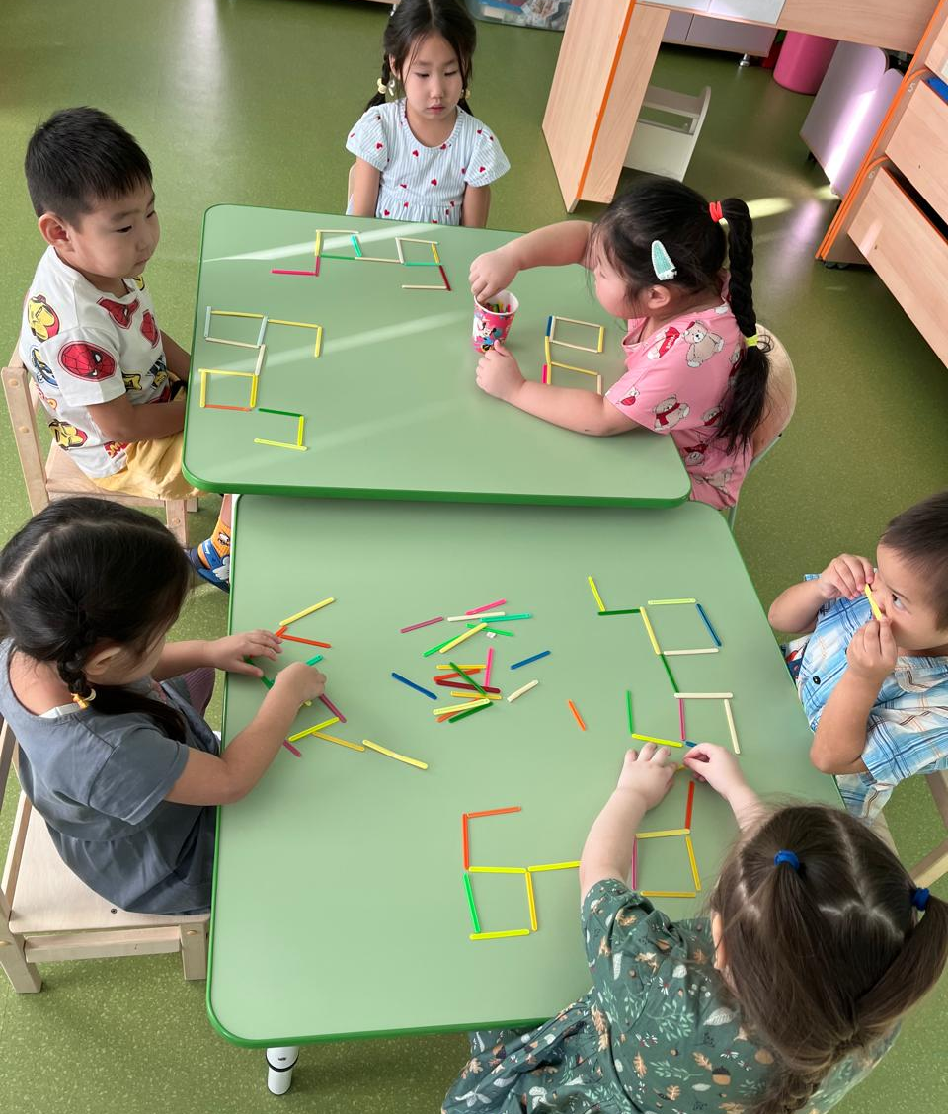
Планируемые результаты:
Повышение своего профессионального
уровня знаний по ФЭМП с использованием
интерактивной доски на занятиях.
Повышение качества освоения программного содержания воспитанниками ДОУ с использованием современных информационных технологий.
Развитие интереса и совершенствование
навыков работы на интерактивной доске у
детей.

Slide 5
1 этап подготовительный
Подбор и изучение методической литературы, интернет ресурсов, нормативно-правовых документов, САНПина в соответствии с требованиями ФГОС.
Изучение опыта педагогов ДОУ в сети Интернет.
Подбор мультимедийных презентаций и интерактивных игр к занятиям по ФЭМП.
Составление авторской интерактивной игры на якутском языке.
Разработка методической рекомендации для педагогов по созданию интерактивной игры на Power Point

Slide 6
Материально-техническая база для интерактивного обучения
Для реализации интерактивных игр в старшей группе ДОУ необходимо наличие интерактивной доски, ноутбука, проектора.
Интерактивная доска позволяет детям визуально взаимодействовать с математическими объектами и выполнять задания в игровой форме.
Ноутбук обеспечивают индивидуальный подход и возможность работать с обучающими приложениями по развитию математических навыков.
Проектор в сочетании с компьютером создаёт условия для групповых занятий и демонстрации интерактивных игр на большом экране.

Slide 7
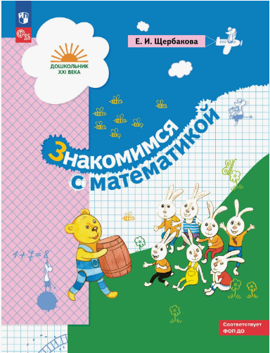
Ключевые авторы и методики в математическом развитии дошкольников
Обучение математике дошкольников строится с учётом возрастных и индивидуальных особенностей детей и базируется на методиках, разработанных ведущими отечественными педагогами и психологами.
Е.Н. Щербакова, А.А. Столяр и Р.Л. Непомнящая разработали фундаментальные подходы к формированию математических представлений у дошкольников.
Е.Н. Щербакова акцентирует важность игровой деятельности в усвоении математических понятий.
А.А. Столяр внёс вклад в развитие логико-математического мышления через наглядные и интерактивные методы.
Е.Н. Кириллина предлагает использовать интерактивные игры для повышения мотивации и интереса к математике в детском саду.

Slide 8
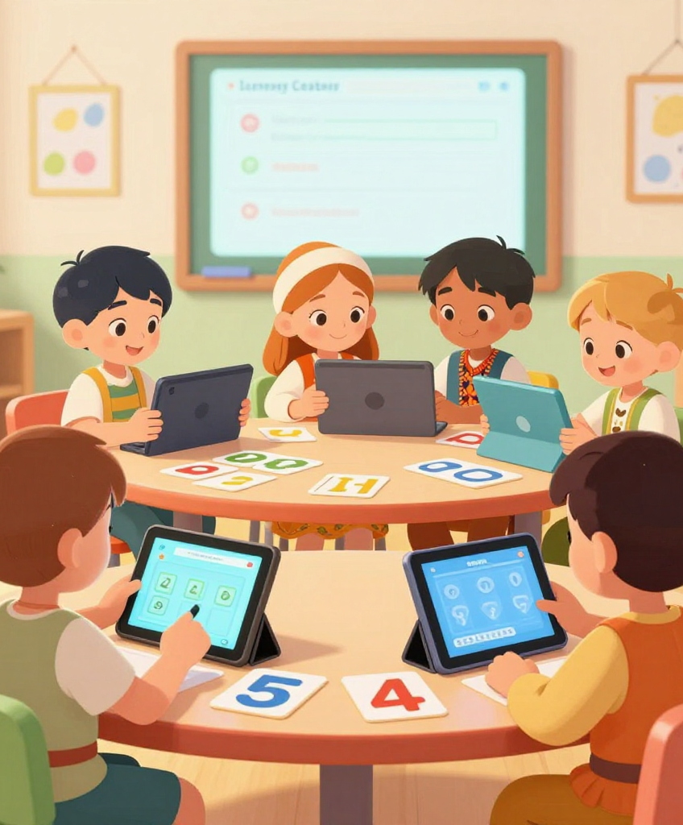
2 этап – основной
Проведение занятий с детьми по ФЭМП с использованием интерактивных игр.
Использование в индивидуальной работе.
Проведение дидактических игр.
Просмотр обучающих мультфильмов и презентаций по ФЭМП.
Решение головоломок, ребусов, логических задач.
Использование на занятиях гимнастики для глаз, физкультминуток, артикуляционных гимнастик.

Slide 9
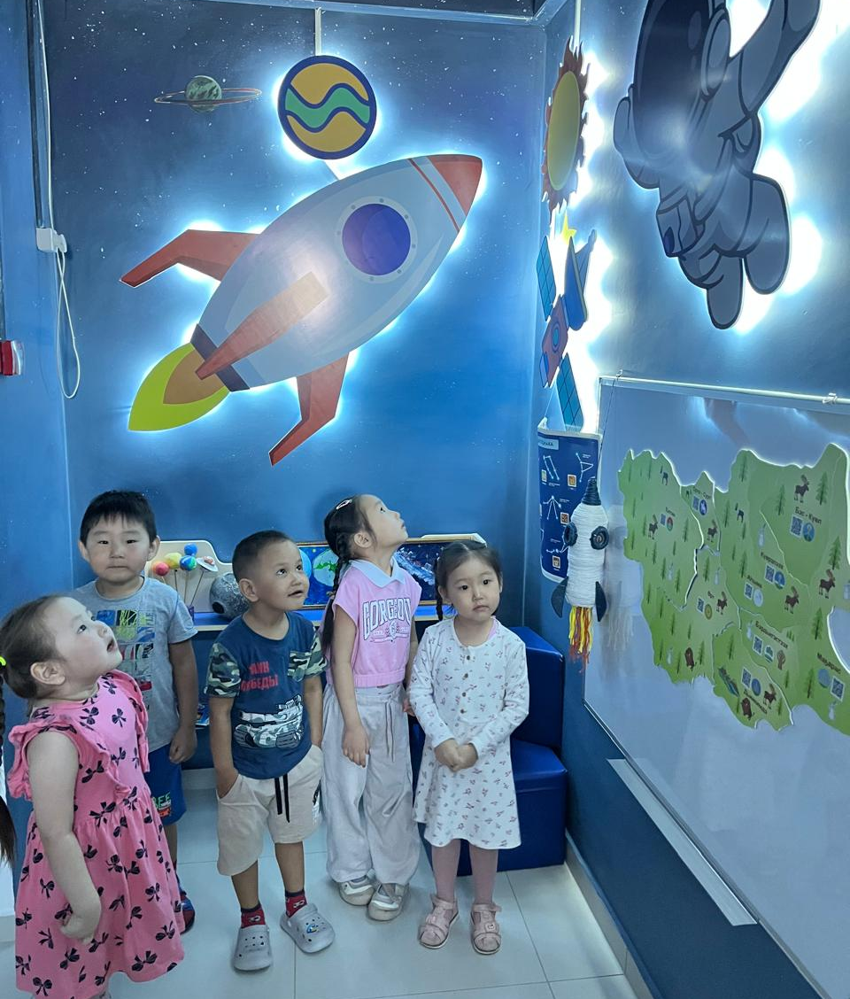
Диагностика уровня сформированности математических представлений старших дошкольников
Количество и счёт.
Цель: выявить уровень количественных представлений старшего дошкольника.
Величина.
Цель: выявить уровень представлений о величине у ребёнка.
Форма
Цель: выявить у ребёнка уровень представлений о форме (круг, овал, квадрат, прямоугольник, треугольник)
Ориентировка в пространстве.
Цель: определить уровень сформированности умения ориентировки в пространстве.
Ориентировка во времени.
Цель: определить уровень временных представлений у ребёнка.

Slide 10
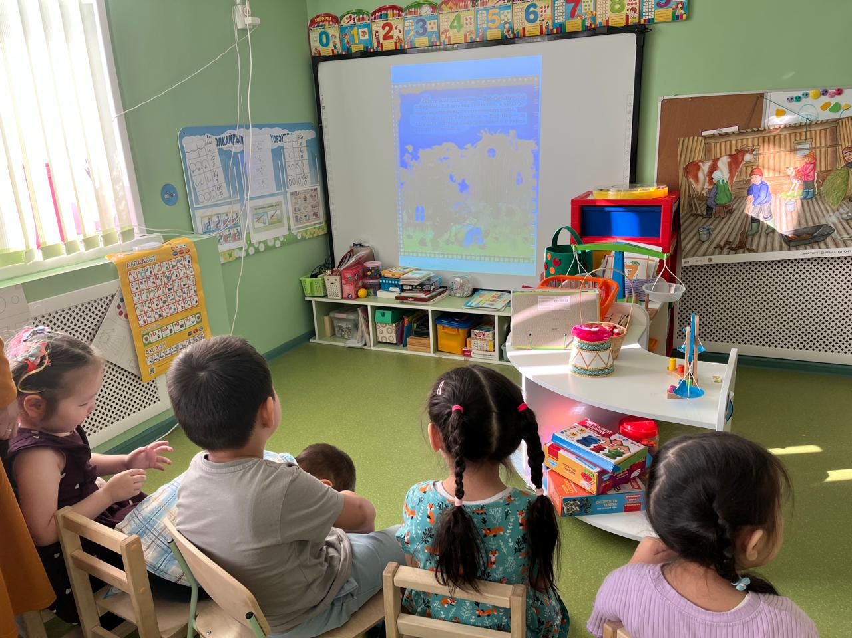
Наблюдение за индивидуальным прогрессом дошкольников

Slide 11
Практическая реализация: проведение занятий с использованием интерактивных игр
Дети должны сидеть не ближе 2–3 м и не дальше 5–5,5 м от экрана. Занятия с использованием компьютера для детей 5– 7лет следует проводить не более одного раза в течение дня и не чаще трех раз в неделю в дни наиболее высокой работоспособности: во вторник, среду и четверг. После занятия с детьми проводим гимнастику для глаз. Непрерывная продолжительность работы на ИД на занятиях для детей 5 лет не должна превышать 10 минут и для детей 6–7 лет -15мин.

Slide 12
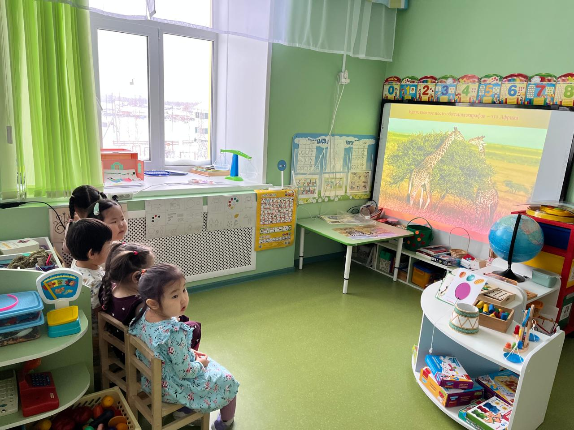
Использование интерактивной доски на занятиях, в групповой и индивидуальной работе
Компьютерные игры на интерактивной доске развивают навыки счета и распознавания чисел через красочные интерактивные задания и позволяют детям работать индивидуально, развивая внимание и мелкую моторику, и способствуют коллективной работе, формируя навыки сотрудничества и логического мышления.
https://www.igraemsa.ru/igry-dlja-detej/matematicheskie-igry

Slide 13
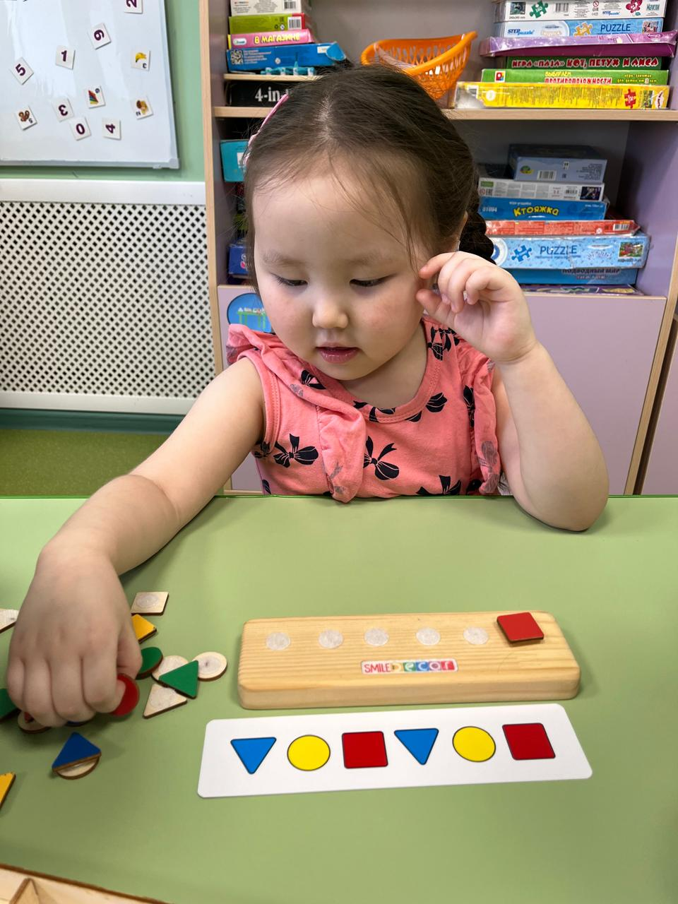
Сравнительный анализ до- и после тестирования
Сравнение результатов до- и после тестирования позволяет объективно оценить прогресс детей в усвоении математических понятий.
На начала учебного года Уровень сформированности элементарных математических представлений. Низкий уровень 10% средний 90% высокий 0% детей
После применения дидактических интерактивных игр этот показатель вырос в лучшую сторону низкий 0% средний 40% высокий уровень 60%.

Slide 14
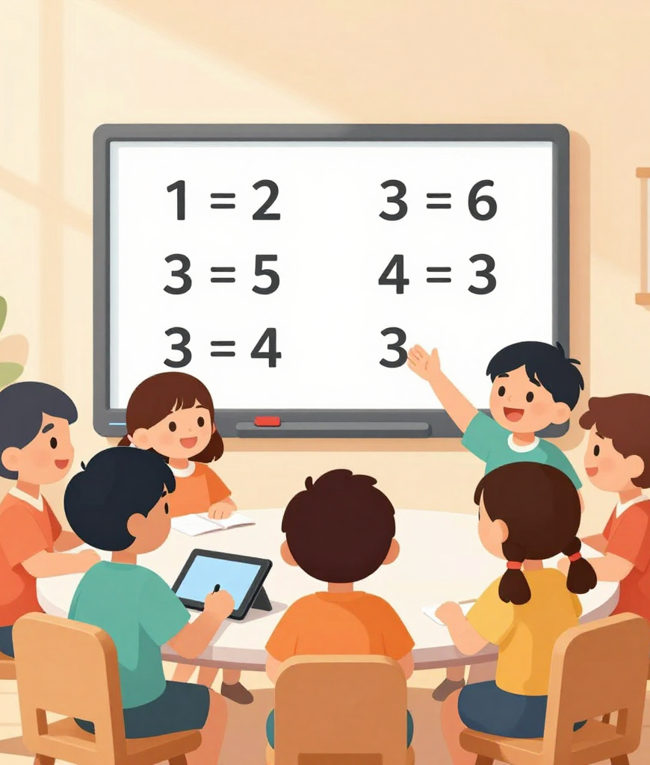
Оценка эффективности интерактивных игр в обучении
Диагностика и наблюдения показывают, что интерактивные игры способствуют росту уровня математических знаний и повышают интерес дошкольников к математике.
Улучшилась не только точность выполнения заданий, но и уровень вовлечённости и интереса к математике.

Slide 15
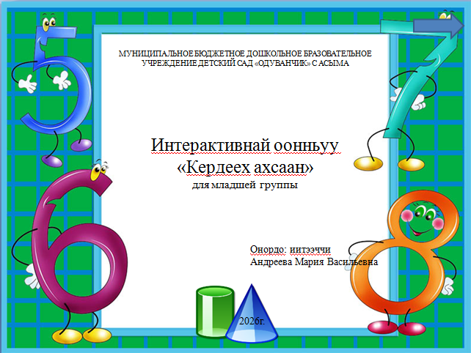
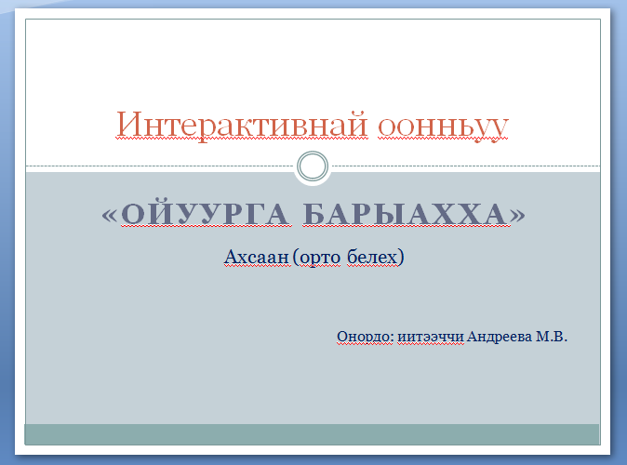
авторские игры: «Ойуурга барыахха» и «Кердеех ахсаан»
Игра «Кердеех ахсаан» помогает детям запоминать числа через образные сюжеты и сказочные персонажи.
«Ойуурга барыахха» вовлекает детей в интерактивное решение логических и математических задач.
Игры учитывают возрастные и когнитивные особенности детей среднего и старшего дошкольного возраста и реализуются в игровой форме.
Авторские игры «Ойуурга барыахха» и «Кердеех ахсаан» разработаны в PowerPoint и способствуют формированию интереса к математике у дошкольников.

Slide 16
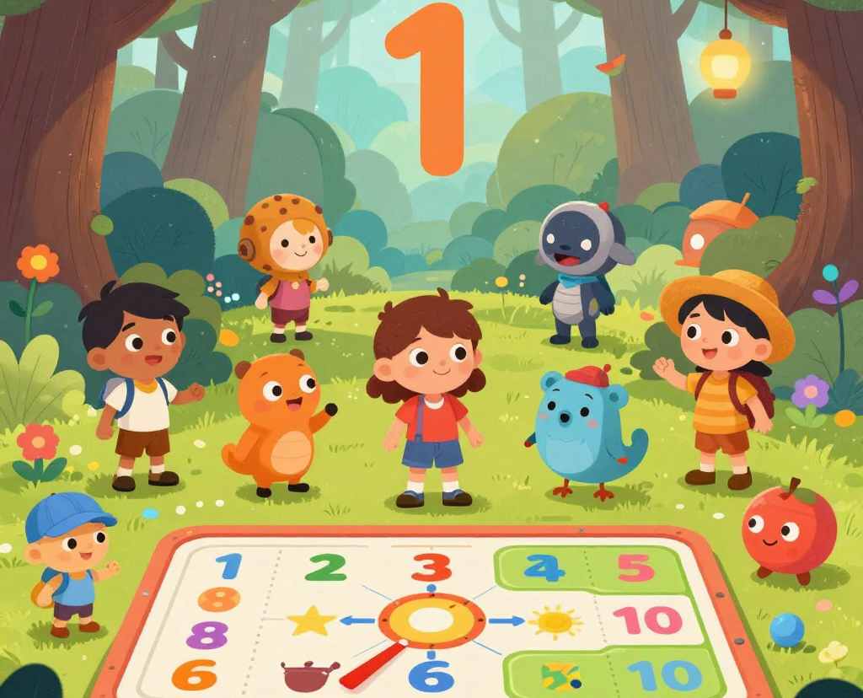
Создание и адаптация авторских интерактивных игр
Авторские интерактивные игры эффективно способствуют формированию математических навыков у дошкольников через игровую мотивацию и эмоциональное вовлечение.
Игры «Ойуурга барыахха» и «Кердеех ахсаан» разработаны с учётом возрастных и психологических особенностей детей среднего и старшего дошкольного возраста.
Адаптация игр позволяет гибко реагировать на интересы группы и корректировать уровень сложности в зависимости от прогресса детей.

Slide 17
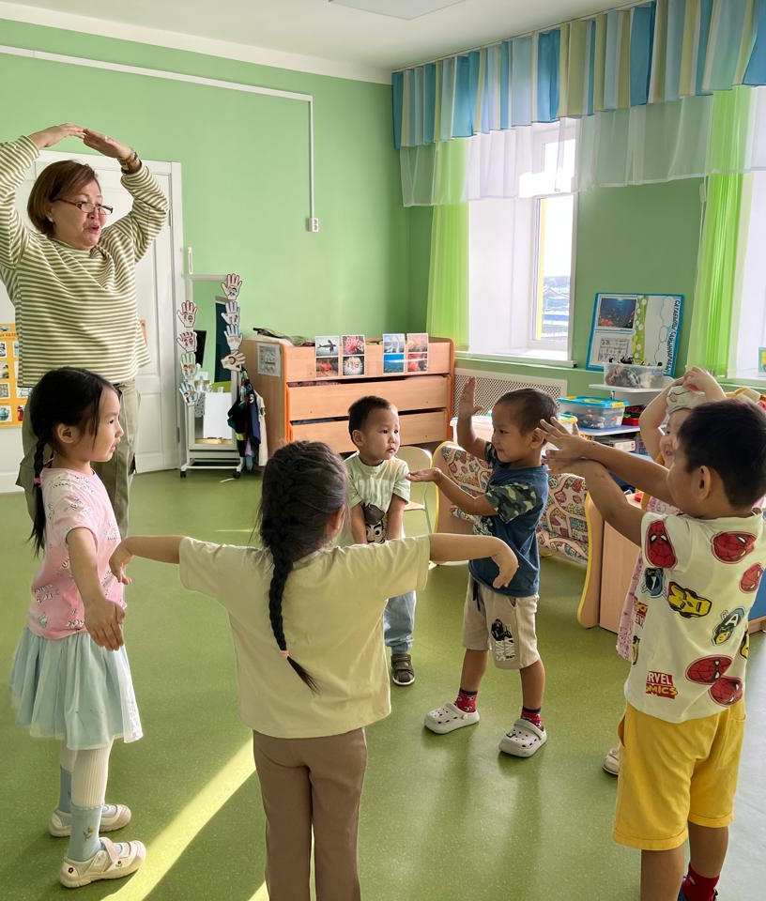
3 этап: обобщающий
Копилка интерактивных игр и заданий по ФЭМП для детей 5-6, презентации к занятиям.
Создание авторской игры «Ойуурга барыахха», «Кердеех ахсаан».
Публикация на сайте «ФГОС Онлайн» методическую разработку интерактивной игры «Ойуурга барыахха»
Участие во всероссийском конкурсе педагогов «Лучшая методическая разработка "Формирование математических представлений детей старшего дошкольного возраста"
Участие во всероссийской конференции «Использование ИКТ в образовательном процессе в условиях реализации ФГОС».

Slide 18
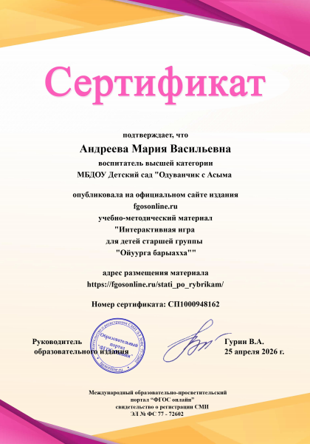
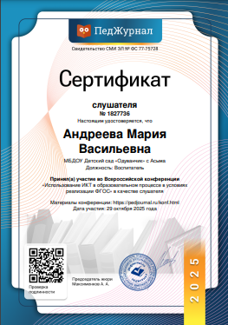

Slide 19
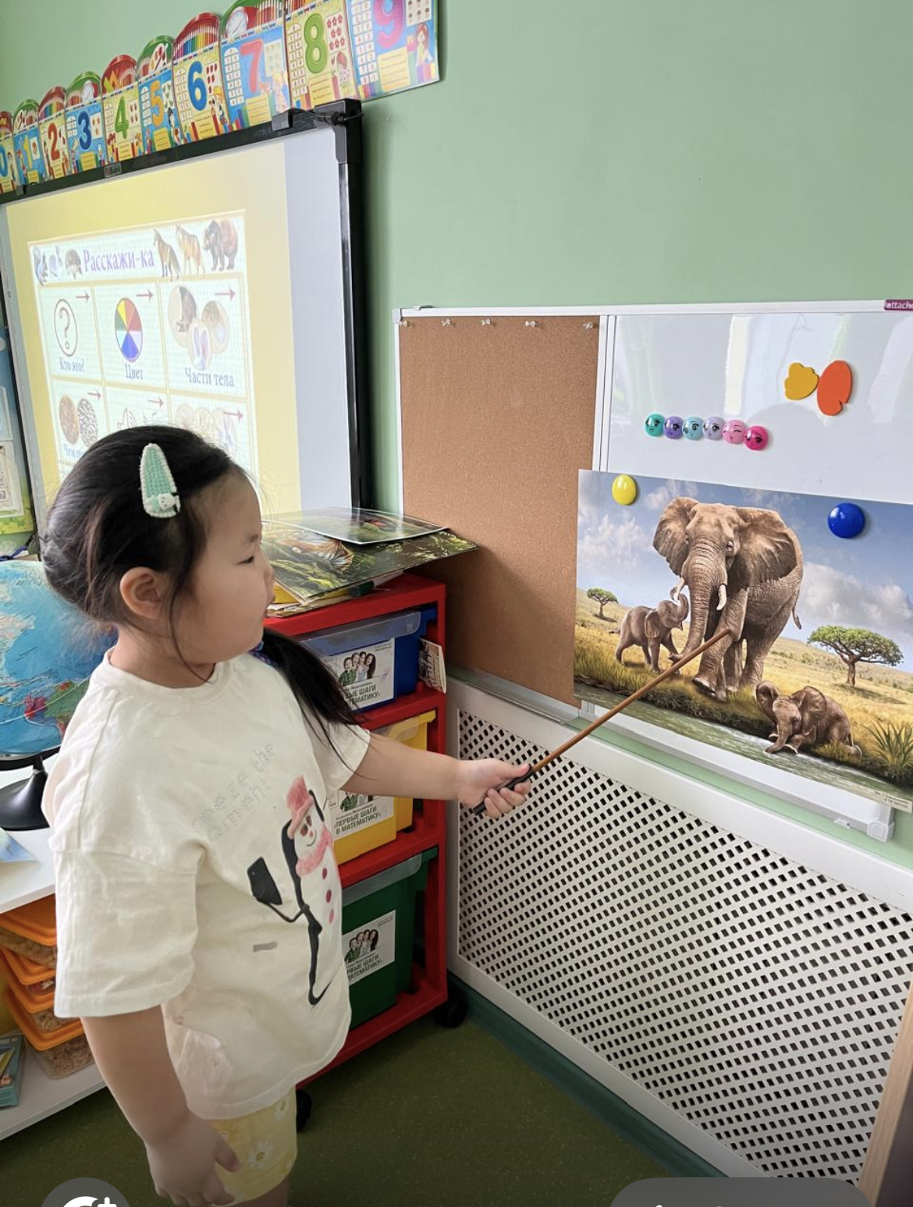
Ожидаемые результаты самообразования
Самообразование педагога способствует повышению эффективности формирования математических представлений у детей через использование интерактивных игр в PowerPoint.

Slide 20
Итоговый отчет и перспективы дальнейшего развития
Итоговый отчет демонстрирует эффективность использования интерактивных игр в формировании математических представлений у детей старшего дошкольного возраста.
Анализ результатов показал значительное улучшение понимания детьми количественных и пространственных отношений.
Планируется расширение практики на другие возрастные группы ДОУ.
Запланировано участие в методическом объединении для обмена опытом и внедрения новых интерактивных технологий.

